Slide 1
Тема урока:
Железо. Металлургический комплекс
Маслова Г.В. учитель биологии и химии, Королева О. учитель географии
МОУ Осинская СОШ
2011

Slide 2
Эпиграф:
Свободным родился человек — и везде он закован в железо. (Ж.-Ж. Руссо)

Slide 3
Цели урока:
дать общую характеристику железа,
познакомить с химическими и физическими свойствами
Рассмотреть его нахождение в природе и биологическое значение.

Slide 4
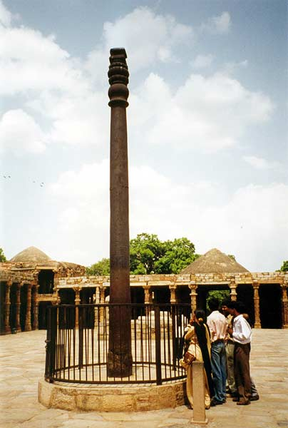
Кутубская колонна в Индии

Slide 5
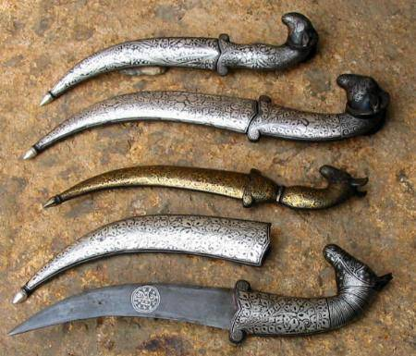
Изделия из железа

Slide 6
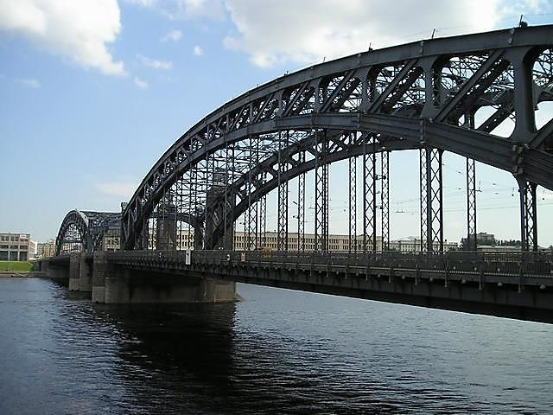

Slide 7
Выполнение практической работы по изучению руд железа.
Инструкция.
Опыт 1. Внимательно рассмотрите образец руды и определите его цвет и блеск.
Опыт 2. Сориентируйте компас. Кусок руды поднесите к компасу. Отклоняется ли стрелка компаса? Если да, то велико ли это отклонение?

Slide 8
Заполните таблицу:
Название руды, формула рудообразующего оксида | Окраска и блеск | Магнитные свойства
1.Магнитный железняк –Fe₃O₄
2.Красный железняк –Fe₂O₃
3.Бурый железняк- Fe₂O₃*nH₂O

Slide 9
Степени окисления железа:
+ 2 | +3
с менее сильными окислителями | с более сильными окислителями

Slide 10
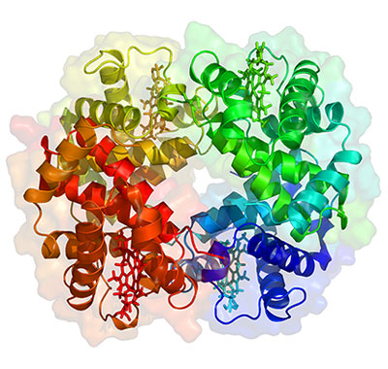
Молекула гемоглобина

Slide 11
Содержание железа в продуктах питания
Продукты | Содержание Fe, мг/100 г |  | Продукты | Содержание Fe, мг/100 г
Молоко | 0,07 |  | Яблоко | 2,2
Апельсиновый сок | 0,3 |  | Груша | 2,3
Яблочный сок | 0,3 |  | Яйцо | 2,5
Творог | 0,5 |  | Говядина | 3,0
Гранатовый сок | 1,0 |  | Хлебные изделия | 3,0
Редис | 1,0 |  | Шоколад | 3,5
Сельдь | 1,0 |  | Гречиха | 8,3
Сок шиповника | 1,4 |  | Kакао-порошок | 14,8
Мясо курицы | 1,6 |  | Соя | 15,0

